Slide 1

DZ BANK – Repository Struktur

Slide 2
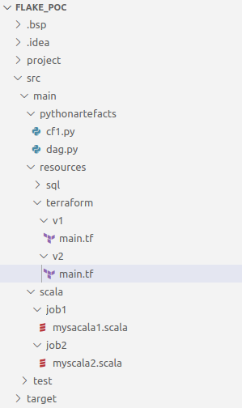
Gewünschte Verzeichnisstruktur (CI branch): Ziel = Eine jar-Datei
zip benötigt
Wildwuchs an Versionen
Übergabepfad bei spark-submit oder cloud functions enthält unnötigen Ballast (komplettes Projekt)
class path enthält Dateien, die nicht zur Ausführung benötigt werden und Konflikte verursachen können
pom.xml
Konflikte über transitive Dependencies, aufwändige Wartbarkeit, build-Prozess wird sehr komplex
(Mix aus jar, zip)

Slide 3
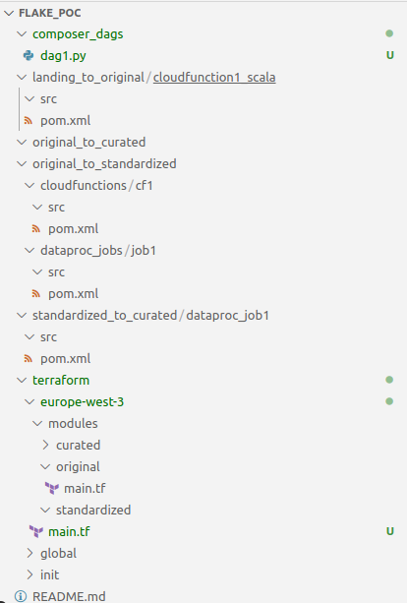
Vorgeschlagene Verzeichnisstruktur: Ziel = Modularer Build-Prozess
Vorteile | Nachteile

